Slide 1
BLOCKCHAIN DEMO

Slide 2
BLOCKCHAIN
demo…

Slide 3


Blockchain - Struttura

Slide 4
Blockchain - Struttura
Data, Timestamp, Indice
Hash del cubo
Hash precedente
Notes:
Un esempio di valore salvato (in bitcoin) è la transazione stessa (Da,Per, valore transazione)
Hash è sinonimo di IMPRONTA DIGITALE

Slide 5
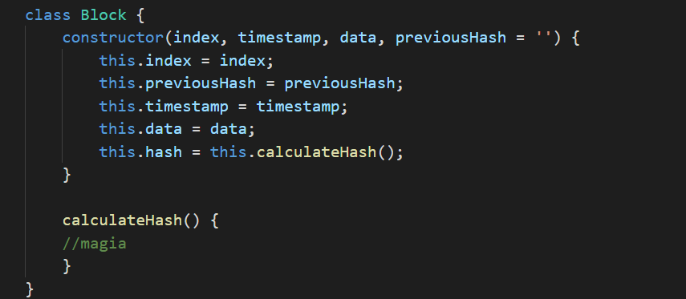
Demo – Creazione Blocco

Slide 6
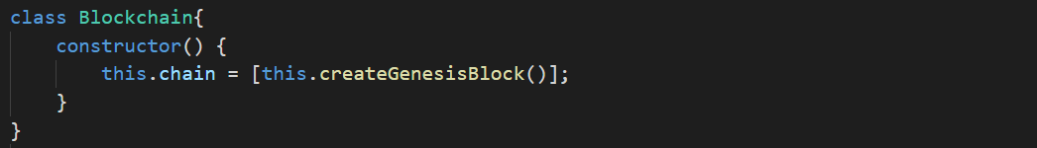
Demo - Blockchain
Genesi

Slide 7
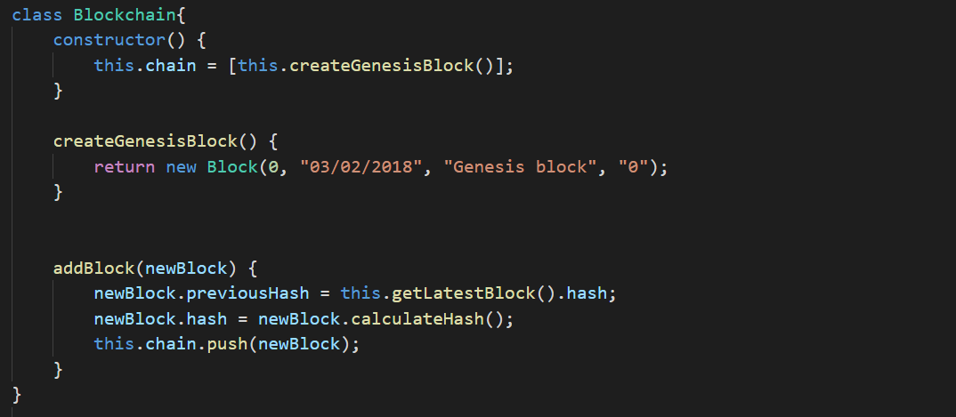
Demo - Blockchain

Slide 8
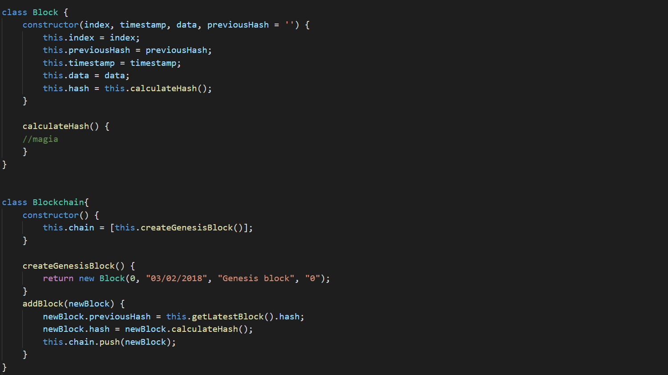
Demo - Recap

Slide 9
Blockchain - Struttura
Hash precedente
Notes:
Hash è basata sul valore del cubo, se questo cambia, cambia il cubo!

Slide 10
Blockchain - Esempio
1
2
3
Genesi
Hash: A1 | Hash: A2 | Hash: A3
Hash precedente: A0 | Hash precedente: A1 | Hash precedente: A2
SEMPLIFICAZIONE
Notes:
Il primo blocco, che non punta a nessuno viene chiamato genesi

Slide 11
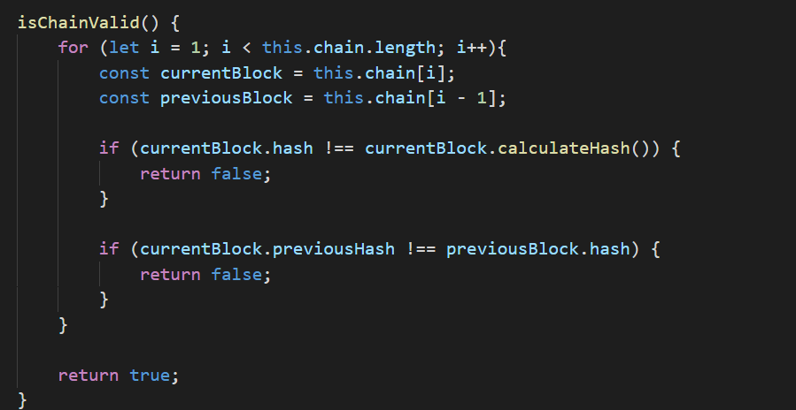
Blockchain - Controllo

Slide 12
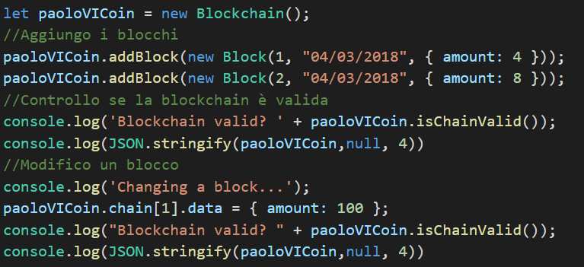
Lancio della Demo

Slide 13
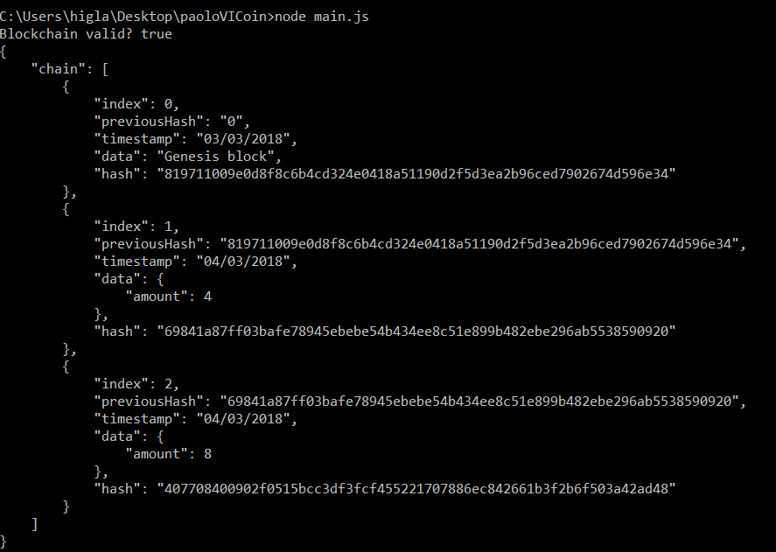
Risultato Demo

Slide 14
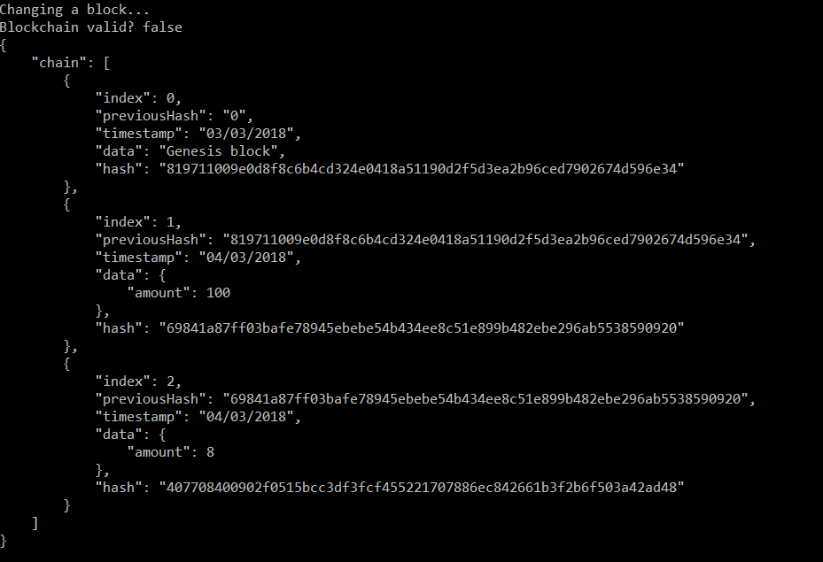
Risultato Demo

Slide 15

Blockchain – Proof Of Work
1
2
3
Se inoltre un blocco venisse corrotto, bisognerebbe ricalcore l’hash di tutti i blocchi.
A causa però del meccanismo di lentezza introdotto, è impossibile
Notes:
PROOF OF WORK -> meccanismo che rallenta la produzione di nuovi blocchi alla catena. Se quindi un blocco cambiasse, tutti i blocchi dovrebbero ricalcolare la catena.
La sicurezza arriva dalla combo Proof-of-work / hashing

